Slide 1
Datenvisualisierung: Steamspieler
Von Julian Pak

Slide 2
Inhaltsverzeichnis
Was ist Steam?
Einblick in den Datensatz
Visualisierungen
Durchschnittliche Spieleranzahl über die Zeit
Anzahl von Gamereleases pro Monat
Die 7 meistgespielten Steamspiele
Die 50 größten Spielerzahl-Peaks
Probleme beim Programmieren

Slide 3




Was ist Steam?
Plattform
Computerspiele
Software

Slide 4
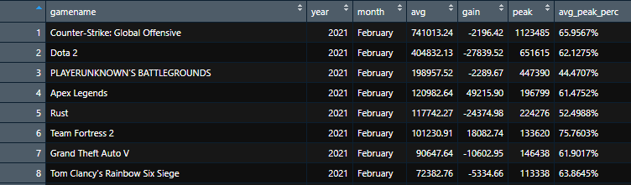
Einblick in den Datensatz
83.631 Beobachtungen
Juli 2012 – Februar 2021

Slide 5
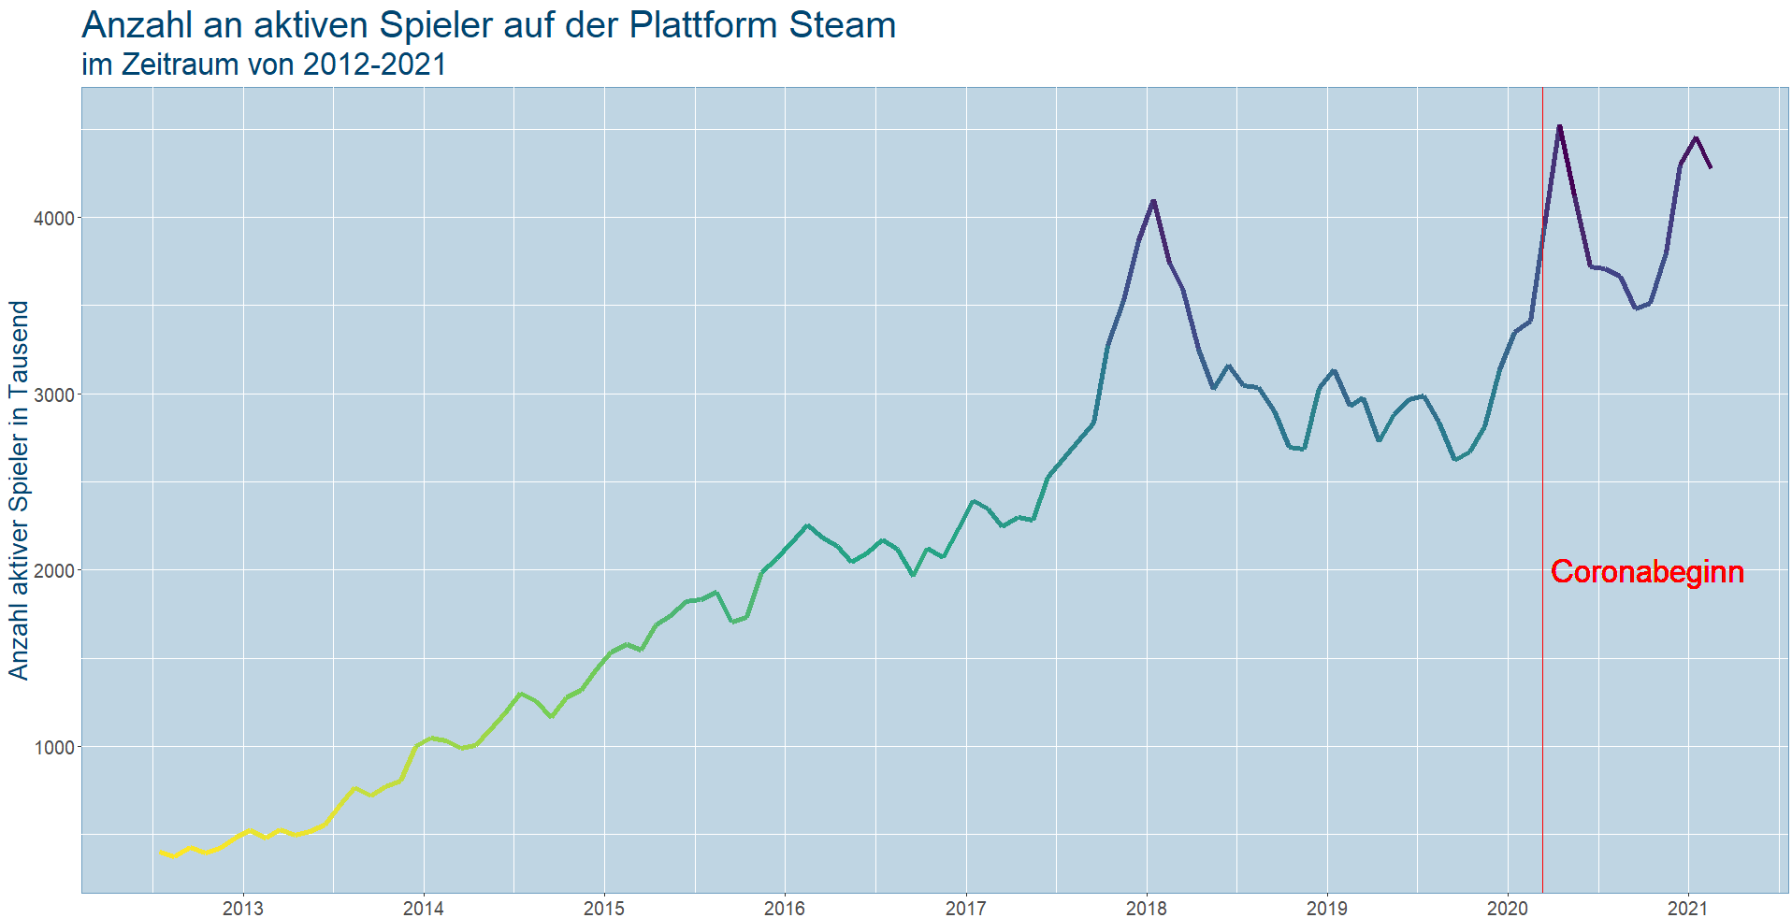

Slide 6
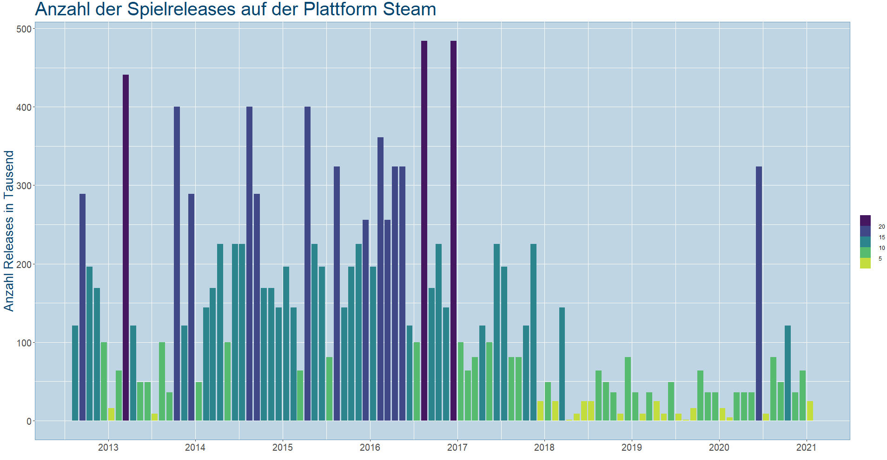

Slide 7
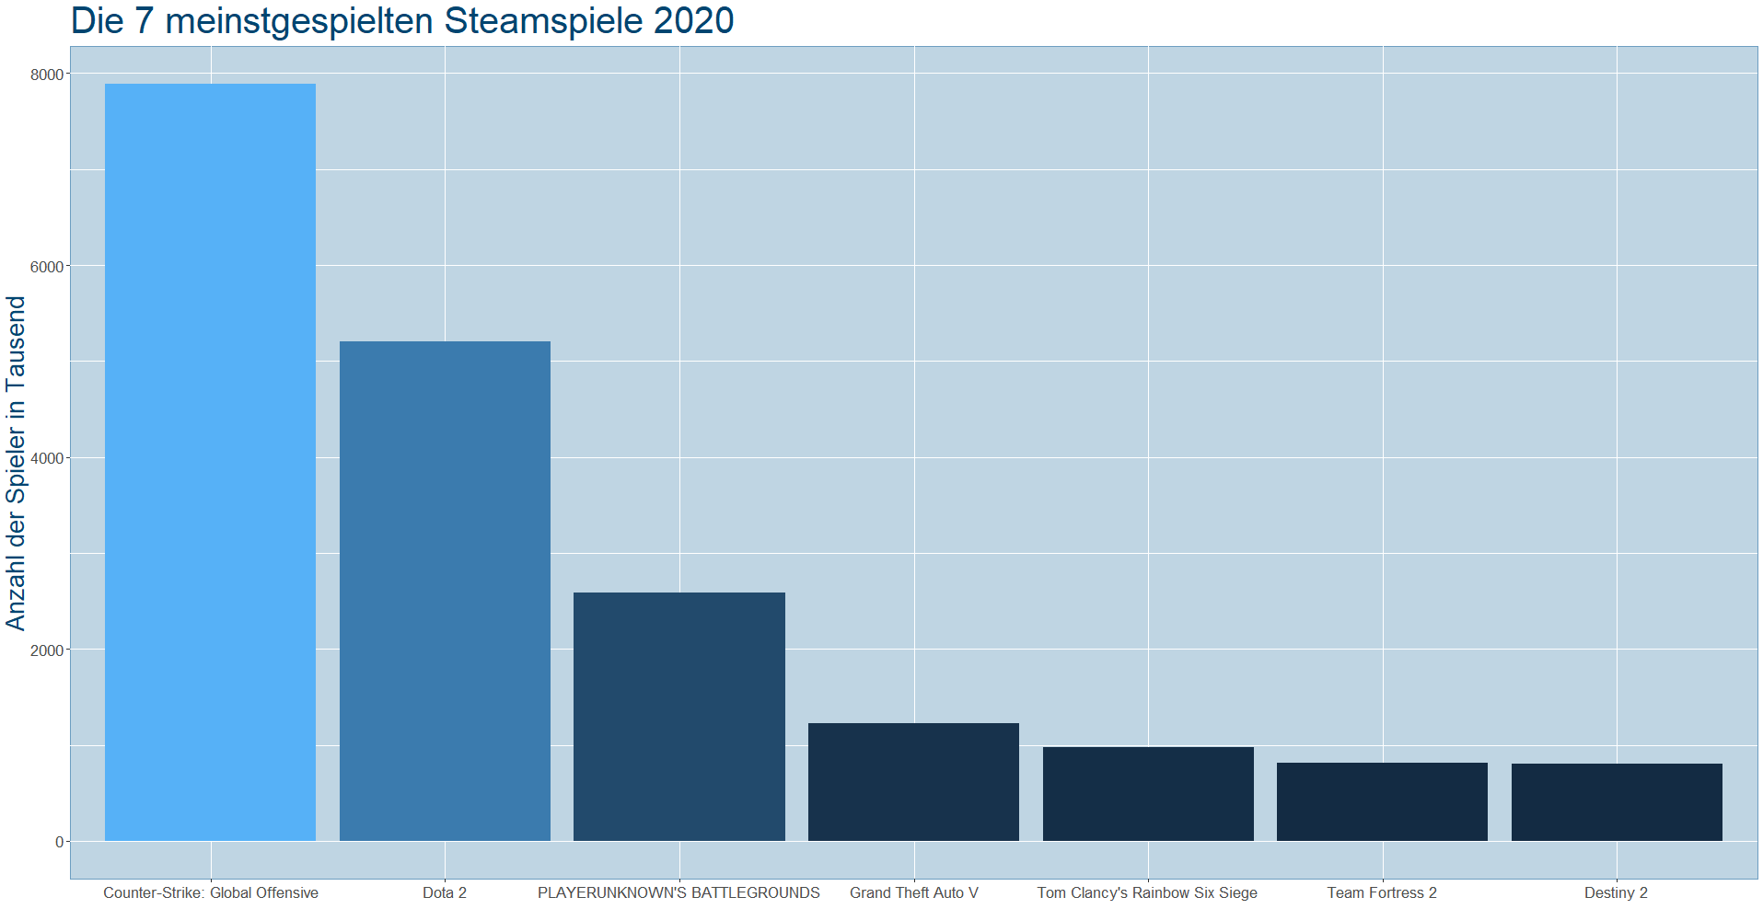

Slide 8
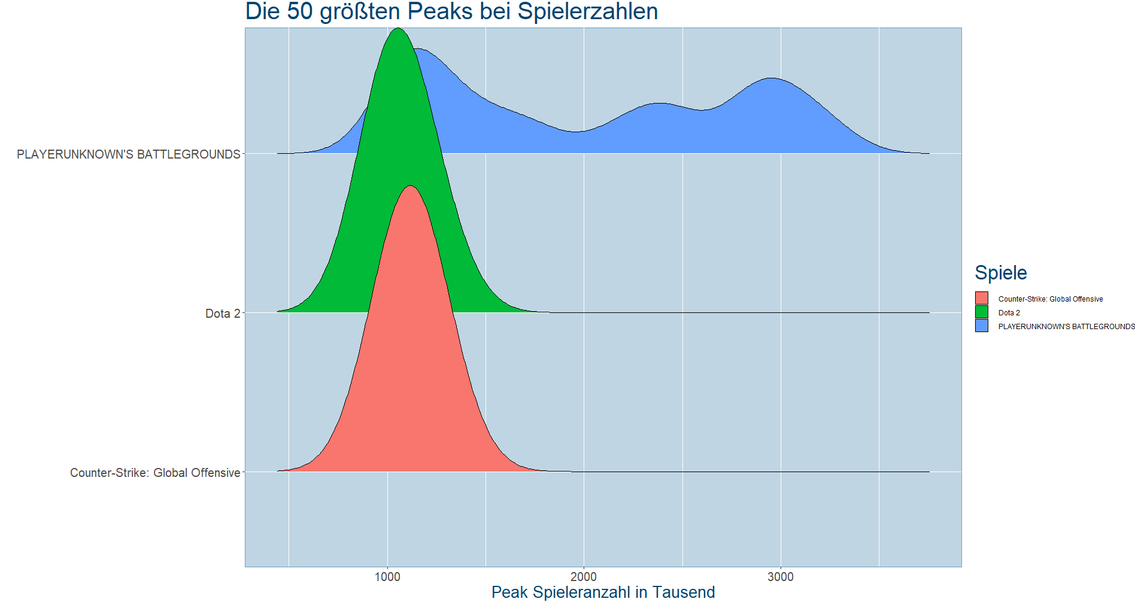

Slide 9

Problem 1
Die Werte über einem geom_col einfügen
5200

Slide 10
geom_text(aes(label = summe_spieler), vjust = -0,2)
Fehler: summe_spieler ist kein Dataframe
Umwandeln mit as.data.frame oder data.frame geht nicht
test <-as.data.frame(summe_spieler)
Das Programm findet summe_spieler nicht

Slide 11
Problem 2
Anordnung der Spiele verändern

Slide 12
In Übung 3:
mutate(medal_reordered = factor(medal, levels = c("Silver","Gold","Bronze")))
mutate(peak_reorder = factor(peak, levels = c("PLAYERUNKNOWN'S BATTLEGROUNDS","Counters-Strike: Global Offensive", "Dota 2")))
Bei mir -> alle Werte sind NAs
peak_reorder = factor(peak)
-> findet peak nicht

